Slide 1
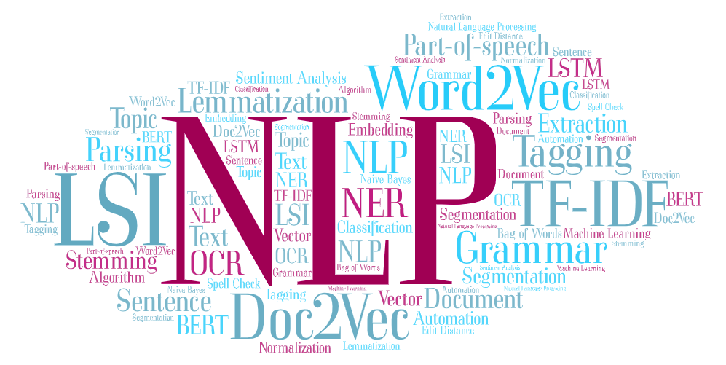
ESTRAZIONE AUTOMATICA DI INFORMAZIONI DA SMS
Progetto IA
d’Argenio Mattia
Montefusco Alberto
Aquino Alessandro

Slide 2
1
Problema
2
Workflow
3
Implementazione
Contents
4
Analisi dei dati
5
Problemi riscontrati
6
Disponibilità dei dati

Slide 3
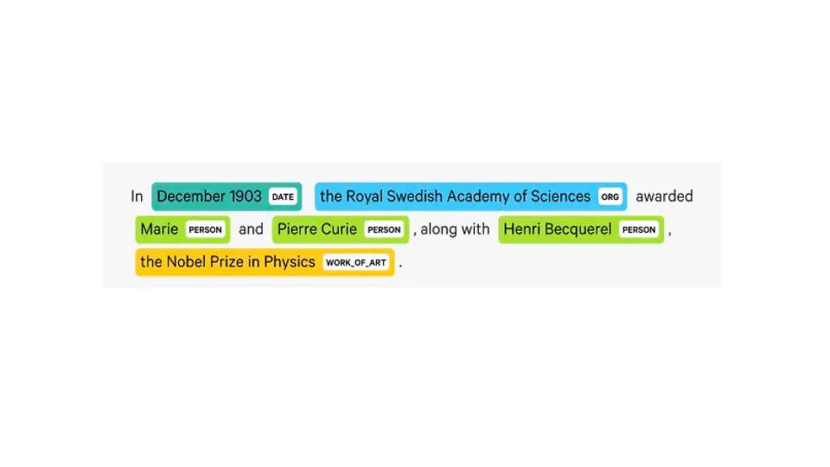

Problema
Sviluppo di un sistema di Estrazione Automatica di
Informazioni da SMS in lingua inglese.
spaCy fornisce una serie di modelli pre-addestrati: nel seguente caso, il modello preso in esame è
RoBERTa .

Slide 4



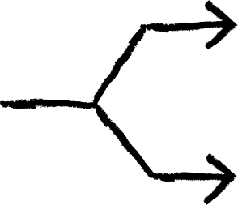

WORKFLOW
Individuazione Dataset
SMS-NER-Dataset-165-Annotations
Data cleaning
model-last: il modello addestrato nell’ultima iterazione
Training e testing
model-best: il modello che ha ottenuto il punteggio più alto sul dataset di test
Spacy-Config
en_core_web_sm
en_core_web_md
en_core_web_lg
Modello
robBERTa

Slide 5

implementazione
SMS-NER-Dataset-165-Annotations.json
Classes
Annotations
Entities
"MONEY", "TITLE", "OTP",
"TRANSAC", "TIME", "PURPOSE"
[19, 26, "TRANSAC"]

Slide 6

Implementazione
iper-parametri: config.cfg
Modello Transformer:
name = "roberta-base"
mixed_precision = false
Tokenizer:
use_fast = true
Componente NER (Named Entity Recognition):
batch_size = 128
dropout = 0.1
hidden_width = 64
maxout_pieces = 2
use_upper = false
Ottimizzatore:
@optimizers = "Adam.v1"
Pianificazione del Tasso di Apprendimento:
@schedules = "warmup_linear.v1"
warmup_steps = 250
total_steps = 20000

Slide 7



implementazione
python -m spacy init fill-config
dataset/SMS-NER-Dataset-165-Annotations/
base_config.cfg config.cfg
base_config.cfg
python -m spacy train config.cfg –output
./output –paths.train train.spacy –paths.dev
test.spacy
Training e testing
python -m spacy benchmark
accuracy model/large/model-best
model/large/test.spacy –output –code
–gold-preproc –gpu-id 0 –displacy-path
model/large
Otteniamo le metriche

Slide 8
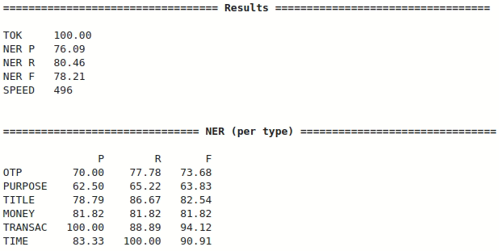
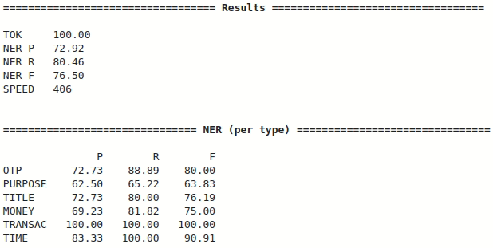
Analisi dei dati
Small
Medium

Slide 9
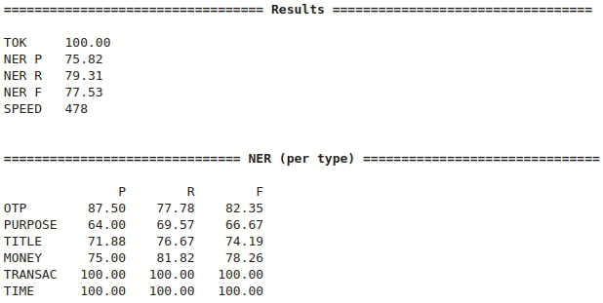
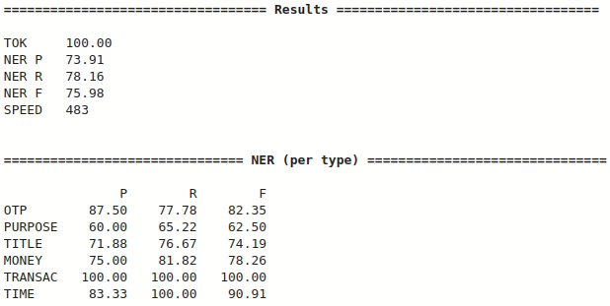
Analisi dei dati
Trf
Large

Slide 10


Problemi riscontrati
Metriche raggiunte
80% circa
abbiamo allenato il modello su 165
sample dove 132 sono stati utilizzati per il training e 33
Qualità dataset
Dimensione dataset
100k sample di messaggi SM
Risorse limitate
3/4 ore per completare
Crush del sistema
Risorse hardware

Slide 11


Disponibilità dei dati
Tutto il codice è disponibile sulla nostra repo di GitHub

Slide 12

d’Argenio Mattia
Montefusco Alberto
Aquino Alessandro

